Slide 1
Хроническое физическое перенапряжение. Этиология, патогенез, клиника, профилактика, лечение.
Кафедра медицинской реабилитации
доцент кафедры, к.м.н.
Орлов М.М.

Slide 2
Таблица Признаки развития утомления
Признаки | Стадия утомления
Окраска кожи лица | начальная | средняя | недопустимая
 | Небольшое покраснение | Покраснение | Значительное или появление синюшности
Потливость | Отсутствует или небольшая на лбу, груди | Потливость многих участков тела | Потливость большая, распространяющаяся на все тело
Дыхание | Учащенное ровное, чередующееся с форсированным | Учащенное, одышка глубоким выдохом | Резкое учащение
Осанка, походка, характер движения | Осанка не изменена, походка бодрая | Осанка неуверенная, мышцы расслаблены, походка неуверенная | Осанка плохая, плечи опущены, походка некоординированная, отставание при ходьбе и беге
Внимание и интерес к занятиям, активность | Устойчивый интерес к занятиям, упражнения выполняются точно | Внимание снижено, наблюдается вялость, неточности выполнения команд, ошибки во время выполнения упражнения | Рассеянное внимание, отсутствие интереса к занятиям, апатия, восприятие лишь громких команд

Slide 3
Переутомление – это пограничное, переходное состояние, которое, если вовремя не принять необходимые меры, может привести к перетренированности. Перетренированность – это общий генерализованный процесс – нарушение установившегося в процессе тренировки оптимального уровня нервно-гормональной регуляции, состояния и взаимоотношения отдельных физиологических систем, дезинтеграция двигательного и вегетативного компонентов реакции, нарушение равновесия холин- и адренергических влияний, т.е. дезадаптации.

Slide 4
Признаки перетренированности
ухудшение самочувствия,
снижение общей и спортивной работоспособности,
преобладание жалоб невротического характера: появляются повышенная утомляемость, апатия, либо, наоборот, раздражительность, агрессивность, неустойчивое настроение, нарушения сна и аппетита, неприятные ощущения в области сердца, головная боль, сердцебиение,
тяжесть в ногах и в области печени,
одышка.

Slide 5
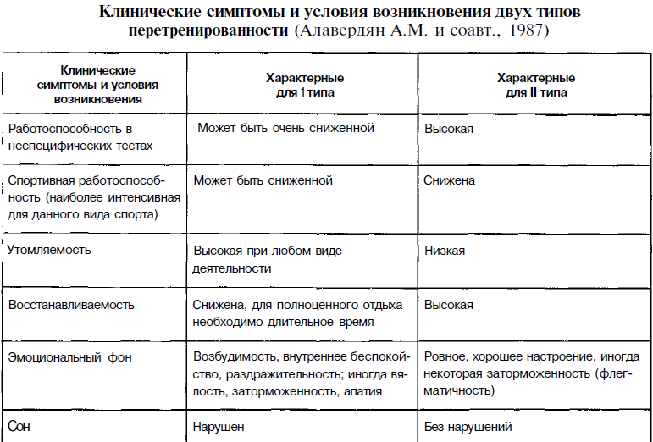

Slide 6
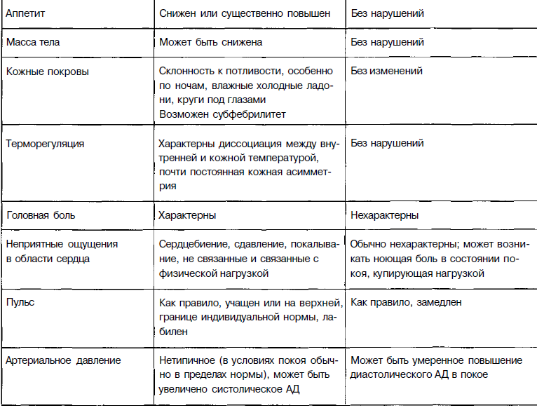

Slide 7
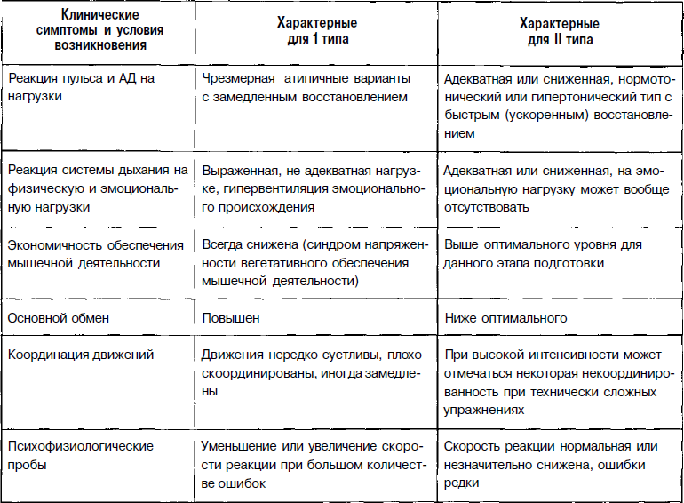

Slide 8
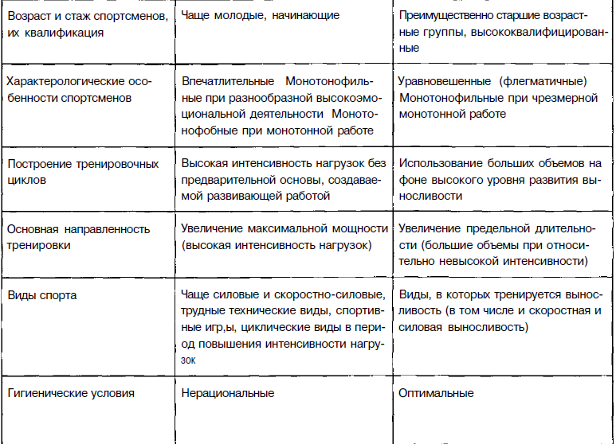

Slide 9
При перетренированности в зависимости от её стадии и индивидуальных особенностей спортсмена могут преобладать невротические, кардиологические или смешанного характера симптомы.
Начальная стадия перетренированности в связи с нечёткостью жалоб и клинической картины нередко пропускается, что влечёт за собой переход к более тяжёлой стадии с постепенным нарастанием нарушений. Третья стадия заболевания в связи с улучшением врачебного и педагогического контроля встречается крайне редко.

Slide 10
Лечение
Заключается во временном прекращении тренировки (в выраженных стадиях полный отдых 1-3 нед) или изменении её характера: уменьшении нагрузки, особенно максимальной интенсивности, количества упражнений на развитие силы и требующих большого нервного напряжения, увеличении интервалов между занятиями и упражнениями, использовании неспецифических нагрузок и переключений, изменений внешних условий (занятия в лесу, парке, на берегу реки, в нежаркое время дня). Применяют преимущественно неспецифические нагрузки, избегая выраженного утомления. Полезны плавание, прогулки, оздоровительный бег, лыжи, катание на коньках, подвижные и спортивные игры. Участие в соревнованиях исключается.

Slide 11
Лечение
Широко используют средства повышения общей устойчивости организма, нормализации функционального состояния центральной нервной системы, выполнения энергетических и пластических ресурсов организма: сбалансированное питание полноценного белкового состава, включающее незаменимые аминокислоты, приём витаминов (особенно группы В и С), гидро- и бальнеопроцедуры (души, хвойные, жемчужные, хлоридно-натриевые ванны, гальванизацию, электрофорез, массаж).

Slide 12
Лечение
Используют лёгкие сердечные, тонизирующие средства, препараты железа, кальция, адаптогены, иммуностимуляторы. При нарушении функции какой-либо системы или органа проводят симптоматическое лечение. С целью нормализации психоэмоционального статуса применяют психотерапию, аутогенную тренировку, медитацию и др. Очень важно упорядочить режим и воздействовать на психику (хорошие взаимоотношения, интересный отдых, отвлекающие факторы).

Slide 13
Физическое перенапряжение
Физическое перенапряжение – это результат несоответствия между запросами, предъявляемыми физической нагрузкой организму, и возможностями последнего.
Различают острое и хроническое перенапряжение.

Slide 14
Острое физическое перенапряжение
Возникает преимущественно у недостаточно подготовленных лиц, особенно на фоне скрыто протекающих заболеваний (пороки сердца, аномалии его развития, коронаросклероз, гипертония, хроническая инфекция, интоксикация и др.), но не исключено его развитие и у здорового человека под влиянием стрессовых ситуаций, связанных с предельным нервным и физическим напряжением, избыточной нейрогуморальной стимуляцией – острым катехоламиновым воздействием на миокард.

Slide 16
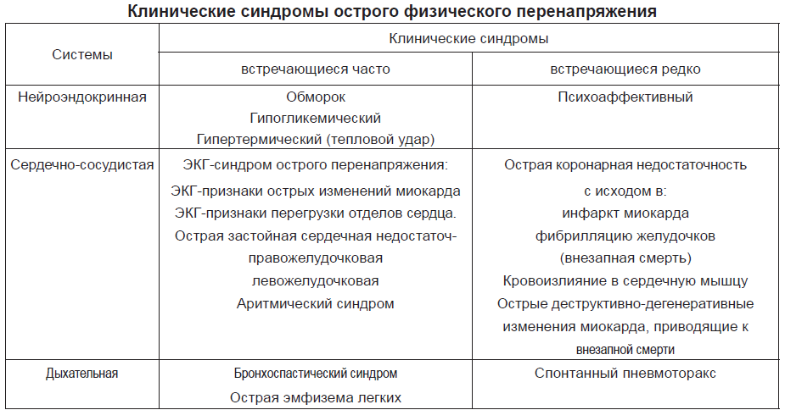

Slide 17
Хроническое физическое перенапряжение
Может развиться у спортсменов любого возраста и квалификации под влиянием длительных неадекватных нагрузок, форсирования тренировки, отсутствия необходимого отдыха, особенно на фоне заболеваний, интоксикаций из очагов хронической инфекции, нарушении режима (особенно при злоупотреблении алкоголем), неблагоприятных условиях.

Slide 18
Хроническое физическое перенапряжение
Преобладают локальные изменения, т.е. в отдельных органах и системах, наиболее уязвимых звеньях адаптации. Общее состояние и работоспособность спортсмена могут долго не меняться: жалобы и острая фаза отсутствуют. В этих случаях изменения находят только при очередном обследовании, что резко затрудняет возможность своевременной диагностики и принятия мер.
Локализация поражения может быть различной, но чаще всего касается сердца, на которое при физических и нервных напряжениях падает особенно большая нагрузка. В начальных стадиях наблюдается только изменения ЭКГ – нарушение процессов реполяризации.

Slide 19
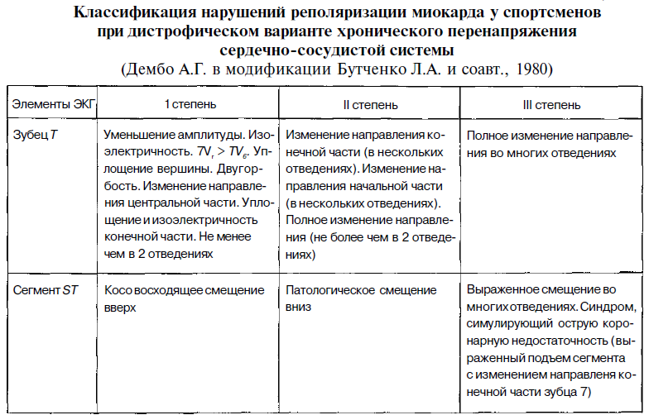

Slide 20
